Slide 1
يسمي فترات الوقت: شهر، أسبوع، صباح ، مساء، هذا اليوم ، هذه الليلة ،....
مقدم الهدف: أ.إبتسام بامطرف/ أ.احلام الرشيدي/ أ.ميثاء السيد احمد

Slide 2
المراجعة: أ. يسرى شايع | الإعداد :أ.ابتسام بامطرف / أ.احلام الرشيدي / أ.ميثاء السيد احمد | يسمي فترات الوقت: شهر، أسبوع، صباح ، مساء، هذا اليوم ، هذه الليلة ،.... رقم الهدف :(1720) | الهدف
الفئة العمرية:7-8 سنوات | مستوى الشدة: بسيطة | فئة الإعاقة : الإعاقة الذهنية | بيانات الهدف
درس : عمي في أمريكا : في الصباح وقبل الذهاب للمدرسة ، اتصل عم خليفة الذي يعيش في أمريكا بتلفون المنزل ، فرد عليه خليفة وقال : أهلا بك يا عمي كيف حالك ؟ ثم قال له : أبي ذهب للعمل فالوقت عندنا صباحاً وانتم مساءً . فقال عمه : أخبر والدك انني سأتصل به هذه الليلة ، سأل خليفة عمه : هل ستأتي هذا الشهر يا عمي ؟ قال له عمه : لا يا خليفة سآتي هذا الاسبوع يوم السبت في المساء في الساعة العاشرة مساءً ، فرح خليفة وقال : سأخبر والدي وسننتظرك جميعا في المطار أنا واخوتي مع والدي الجميع سيسعد بوصولك ، فقد طالت غيبتك يا عمي ، وهل سيأتون أولادك ؟ قال عمه : في الاجازة الصيفية القادمة سيأتون معي باذن الله . الأنشطة الصفية: أن يذكر الطالب أيام الاسبوع . أن يرتب الطالب أيام الاسبوع . أن يربط الطالب أيام الاسبوع بالانشطة الاسبوعية . |  |  | كتاب الطالب

Slide 3
اذكر أيام الاسبوع
نقاط مهمة في الحصة الدرسية
تحفيز الطالب على التفاعل مع المعلمة.
مراعاة الفروق الفردية للحالات وإن تشابهت نسبة الذكاء والتقييم.
إعطاء كل طالب حقه من الحصة .
تقسيم الحصة إلى عمل جماعي وفردي .
يمكن الدمج بين الأساليب لتحقيق أقصى فائدة ممكنة.
استخدام الدراما في توضيح الهدف .

Slide 4
يسمي فترات الوقت: شهر، أسبوع، صباح ، مساء، هذا اليوم ، هذه الليلة ،.... | الهدف
أنشطه مهارية | المكونات
الأنشطة الصفية: عرض فيديو تعليمي . أناشيد تعليمية و ترفيهية للأطفال.
تعلم أيام الأسبوع بالإنجليزية للأطفال
https://www.youtube.com/watch?v=uHZzJ8_fXYo
تعليم شهور السنه باللغه الانجليزية
https://www.youtube.com/watch?v=Y8NjaygY-fc
Good Morning Song For Children
https://www.youtube.com/watch?v=U9Q7Y3t4m3g

Slide 5
الحصة الدراسية: الهدف الرئيسي يسمي فترات الوقت: شهر، أسبوع، صباح ، مساء، هذا اليوم ، هذه الليلة ،.... أهداف أخرى: ان يذكر الطالب اسم اليوم والامس والغد . أن يردد الطالب أيام الاسبوع . النشاط الرياضي أن يتنافس الطلاب في ترتيب بطاقات أيام الاسبوع من الاحد الى السبت . النشاط الفني: أن يقص الطالب أيام الاسبوع ويلصقها بالترتيب . النشاط الموسيقى: أن ينشد الطلاب أيام الاسبوع والاشهر . | دليل للمعلم
إعطاء ولي الامر بعض التدريبات الخاصة بأيام الاسبوع . | الواجب المنزلي
مجموعة تدريبات على الأيباد تتضمن: لعبة إلكترونية في ترتيب أيام الاسبوع . | تمارين الكترونية
متوسط : يذكر أيام الاسبوع جيد: يستخدم في حديثه كلمة الصباح والمساء مرتفع: يسمي فترات الوقت المذكورة في الهدف | التقييم
Monday - Preschool Circle Time - Learn at Home
https://www.youtube.com/watch?v=INY3ETimTjg
لعبة الايام
https://www.tinytap.it/activities/g3dv7/play/days-of-the-week

Slide 6
الأنشطة الصفية
أغنية في المساء
https://www.youtube.com/watch?v=0KDlrzhUYMU
Months of the Year Song
https://www.youtube.com/watch?v=v608v42dKeI
The 7 Days of the Week Song
https://www.youtube.com/watch?v=LIQsyHoLudQ

Slide 7
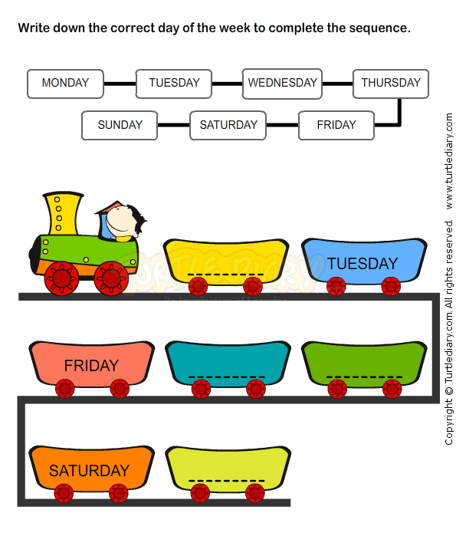
قص والصق أيام الاسبوع في مكانها المناسب

Slide 8
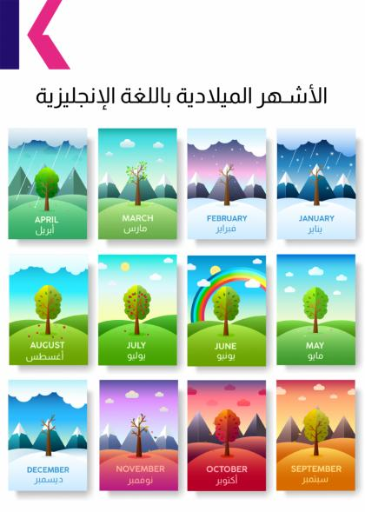
اذكر أسماء الأشهر الميلادية

Slide 9
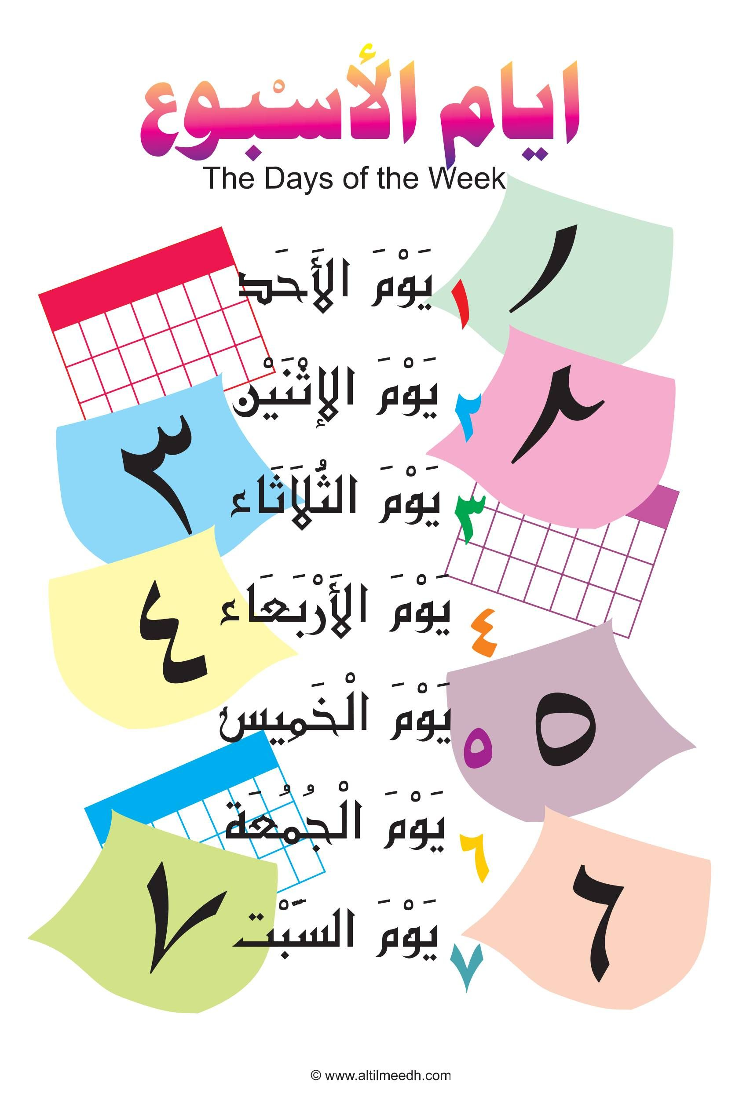
أيام الاسبوع

Slide 10
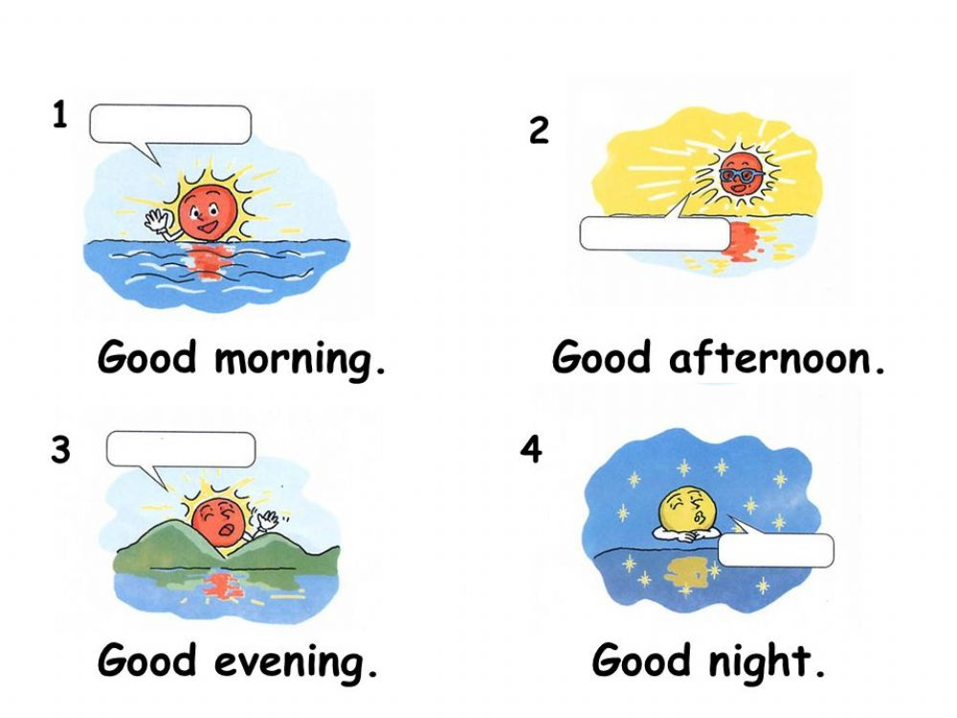
اذكر التحية الدالة على وقت الصورة

Slide 11
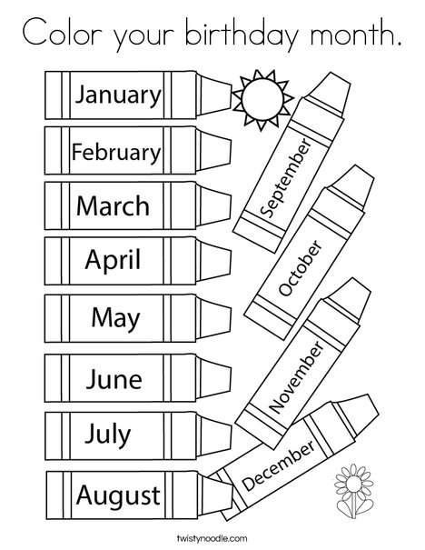
لون شهر ميلادك

Slide 12
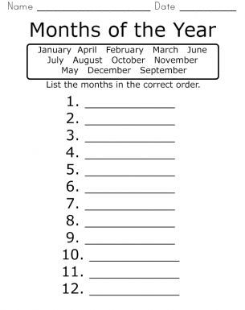
رتب شهور السنة

